Slide 1
Знакомство с числом и цифрой 5
Хромова Елена Ивановна
Воспитатель МБ ДОУ «Детский сад № 29»
Г. Асбест Свердловская область

Slide 2
У звезды есть пять детей Пять сверкающих лучей По ночам они не спят Всем светить они хотят.

Slide 3
На руке 5 пальцев. У пятиугольника 5 углов.

Slide 4
1 2 3 4
5
Найди цифру 5.

Slide 5
Сколько шариков на картинке?
5

Slide 6
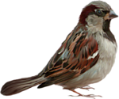
Состав числа 5
3+2=5

Slide 7
4+1=5

Slide 8
Спасибо
за внимание!

